Slide 1
Android
Programming
(Thread,Handler)
이은비 연구원

Slide 2
Android
Programming
Thread란
Handler란

Slide 3

Thread란

Slide 4
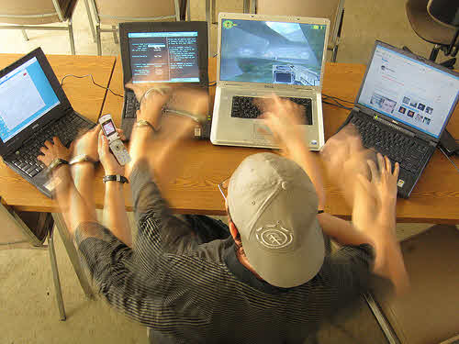
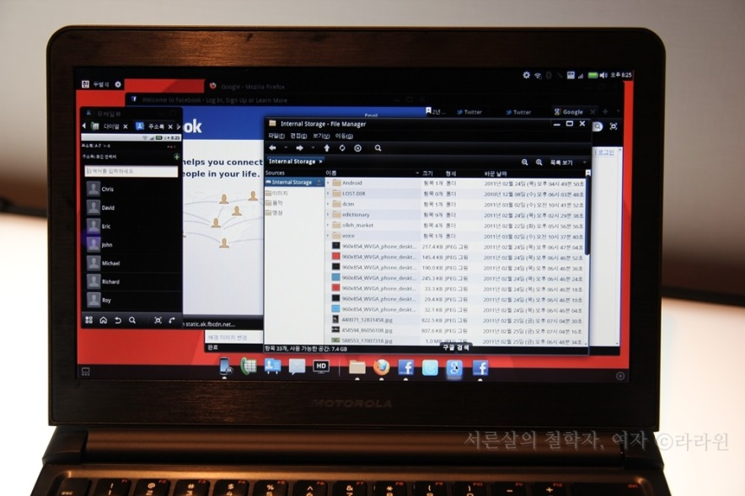
Thread란 - 멀티태스킹
멀티 태스킹
Multi-tasking
한 개체가 여러 일을 동시에 진행하는 것
하나의 컴퓨터가 여러 응용프로그램을 실행하는 것
Notes:
그림과 같이 하나의 개체가 여러 일들을 동시에 진행하는 것을 바로 멀티 태스킹이라고 합니다. 태스킹이라는 단어가 작업을 뜻해요. 원래 최초의 컴퓨터는 한 번에 하나의 작업만을 처리할 수 있었지만,
현대는 한 번에 여러가지 작업을 처리할 수 있을만큼 발전을 했죠. 그런데 말은 동시에 처리를 한다고는 하지만 사실 기본적인 원리는 되게 단순해요. 뭐냐면 한 가지 일을 하다가, 다른 일을 처리하고, 또 멈추었다가
다른 일을 하는 형태로 진해이 되죠. 이러한 동작이 엄청 빨리지면 한 번에 여러가지 일을 하는 것처럼 보이게 되는거죠. 비유하자면 그림 여러 장을 그려놓고 빠르게 연속으로 재생하면 눈에 잔상이 남아 그것이
움직이는 것처럼 보이죠? 그런 원리 바로 멀티태스킹입니다. 그럼 이러한 일들이 어떻게 분배가 되느냐. 그것은 바로 컴퓨터의 뇌역할을 하는 CPU가 적절하게 작업을 분배를 해주죠.
이렇게 분배를 시켜주는 것은 작업 스케쥴러라는 녀석에 의해서 분배가 되는 것이구요

Slide 5





Thread란 - 프로세스 vs 스레드
프로세스(Process) - 컴퓨터에서 연속적으로 실행되고 있는 컴퓨터 프로그램 (독립적 단위)
스레드(Thread) - 하나의 프로그램 내에서 둘 이상의 작업을 동시에 진행하는 프로세스보다 작은 단위
1. 맞춤법 검사
2. 인쇄
3. 문서작성
프로세스(Process)
스레드(Thread)
Notes:
그렇게 분배시켜서 일을 하는 작업단위를 프로세스라고 합니다. 그리고 그 프로세스 내에서도 작업을 분배하여 동시에 작업을 진행하는 단위를 스레드라고 하죠.
예를 들면 하나의 컴퓨터에서 우리가 한글로 작업을 하다가 ppt 만드려면 파워포인트를 실행시키죠? 그러다가 친구한테 카톡이 오면 카톡프로그램을 이용해서 답장도 하고 그러다가
게임하고 싶으면 게임을 실행시키죠. 이런 프로그램들이 컴퓨터 내부적으로 CPU에 의해 프로세스를 할당받아서 동작을 시키죠. 그런데 우리가 프로그램에서 하나의 작업만 할 수 있는 것은 아니죠
한글에서 내가 맞춤법검사를 하다가도 인쇄할 수도 있고 다시 문서작성할 수도 있죠. 게임같은 경우에 내가 생성한 개체만 움직이는 것이 하니고 게임 내에 독립적으로 움직이는 것들이 있죠.
비유하자면 이런것들이 스레드다 라고 볼 수 있습니다.

Slide 6
Thread란 - 프로세스 vs 스레드
Operation System
Process
Process
Process
Process
Code
Data
Heap
Code
Code
Code
Thread1
Thread2
Data
Data
Data
Stack
Stack
Stack
Stack
Stack
Heap
Heap
Heap
프로세스(Process)
스레드(Thread)
Notes:
오퍼레이션시스템은 OS(운영체제)를 말하는 거구요 프로그램하나를 실행시키면 프로세스들이 생성이 된다고 보시면 됩니다. 그리고 프로세스내에는 4개의 독립된 메모리 영역을 할당받습니다.
이런 경우 프로세스 간의 데이터 공유가 되지는 않죠. 왜? 서로 다른 프로그램이기 때문이에요. 반대로 스레드는 하나의 프로세스 내의 stack만 별로도 할당받고 나머지 정보들은 공유가 가능하죠.
단, 공유한다라는 얘기는 큰 문제가 될 우려가 있죠. 그래서 스레드를 사용할 때 동기화를 해줘야 합니다. 즉, 하나의 스레드가 끝나면 다음 스레드가 동작할 수 있도록 하는 것이죠.
그럼에도 불구하고 스레드는 쓰는 이유는 일단 프로세스를 여러 개 동작시키는 것보다 하나의 프로세스 내의 여러 스레드를 동작시켜서 처리하는 것이 메모리적으로 효율적이고
처리하는 작업량이 빠르게 이루어질 수가 있다라는 것이죠.
스레드 – 메모리 공유 -> 자원소모감소, 응답시간빠름, 작업량처리향상 / 데이터공유로 인한 충돌 가능성, 디버깅이 까다로움, 다른 프로세스에서 스레드제어불가

Slide 7

Thread란 - 작업 스케쥴링
CPU
Thread 3
Thread 2
Thread 1
1. 맞춤법 검사
Thread 1
Thread 2
Thread 3
2. 인쇄
…
3. 문서작성
0ms
4ms
8ms
12ms
4ms
8ms
Notes:
이런 식으로 한글에서 여러 작업을 내부적으로 스케쥴링되어 분배되는 것이죠.

Slide 8
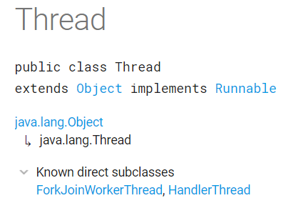
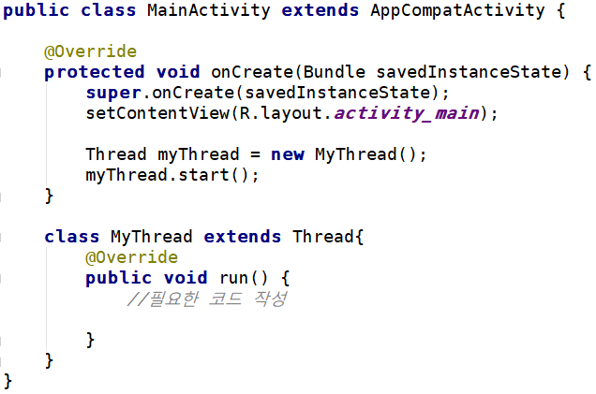
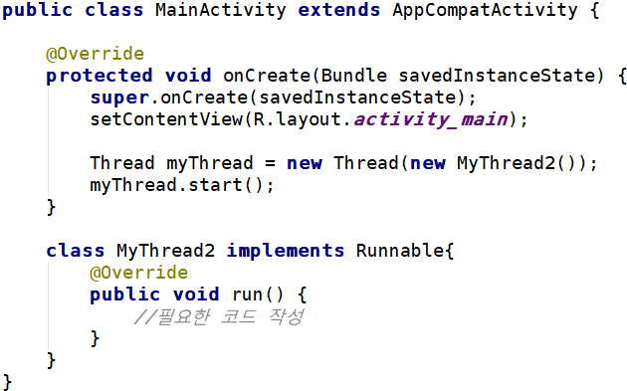
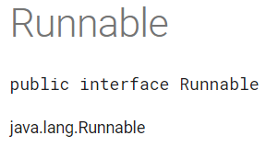
Thread란 - class vs interface

Slide 9
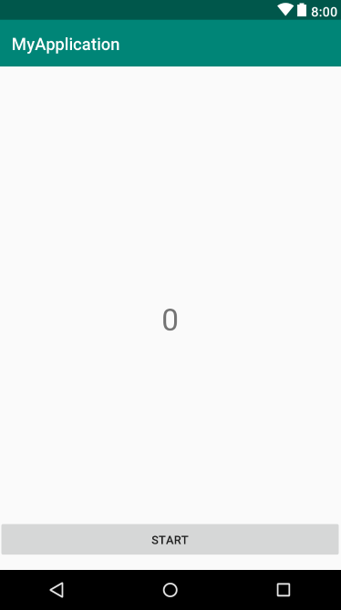
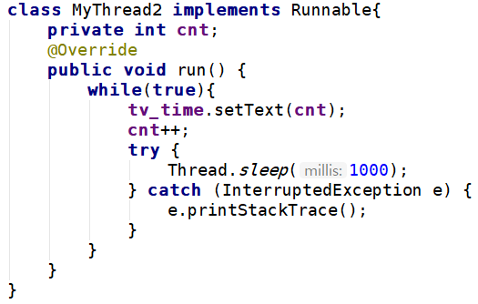
실습 - Timer App 만들기

Slide 10
실습 - Timer App 만들기
많은 Thread가 UI업데이트가 가능하다면 화면이
혼잡해질 가능성이 있다.(동기화를 시키지 않은 경우)
Android는 UI업데이트를 위해 Thread들을 동기화
해야 하는 번거로움을 차단.
UI업데이트는 Main Thread에서만 가능하다.
외부 Thread에서 UI업데이트 하려면 Handler를 이용
Notes:
안드로이드 어플리케이션을 실행시키면 안드로이드 시스템 내에서는 하나의 스레드를 생성하고 모든 어플리케이션의 컴포넌트는 기보적으로 생성된 스레드 내에서 실행이 되요.
그 스레드를 메인 스레드 또는 UI스레드라고 부릅니다. 이 스레드의 주된 역할이 뭐냐면 어플리케이션 화면이 사용자와의 인터페이스 역할을 하기 때문에 이벤트처리나 뷰와의 상호작용과
같은 일들을 처리하죠. 그런데 두 가지 규칙이 있습니다. 하나는 메인 스레드에서 시간이 오래걸리는 작업을 수행해서는 안되고 두 번째는 메인 스레드 외의 별도의 스레드에서 UI를 직접 변경해서는
안된다라는 것이죠. 왜그러냐면 스레드라는게 앞에서도 설명을 했지만 스레드를 여러 개 생성하면 자원을 공유하기 때문에 UI에 대한 정보의 상태들이 다른 스레드에 의해서 의도치않게 변경이
일어날 수 있고 원인을 찾기가 되게 어렵기 때문에 막아놓은 것이죠.

Slide 11
Handler란 - 구조
Handler(핸들러) - 다른 객체가 보낸 메시지를 수신,처리하는 객체
Android Application
Main Thread
Thread는 run메소드가 끝나면 종료된다.
void run( ){
}
- App 실행 시 하나의 Main Thread가 기본적으로 생성된다.
Thread 시작
while(true){
}
Main Thread는 Handler Thread 구조로 구성되어있다.
Main Thread가 끝나면 App이 종료되기때문에 app이 종료되기 전까지는 run메소드 내부는 무한반복 된다.
Thread 끝

Slide 12
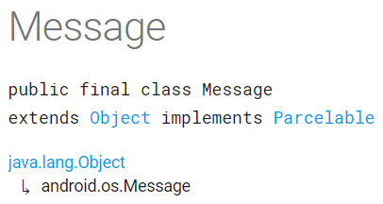
Handlerw란 - 구조
작업
Message
Android Application
Main Thread
void run( ){
}
sendMessage()
변수 타입 | 변수명
int | arg1
int | arg2
Object | obj
while(true){
}
작업
작업 Queue
작업
작업
작업
작업
작업
setText(“1”)
Notes:
이 구조를 바탕으로 해서 메인스레드 내에는 메시지큐(MessageQueue)라는 녀석이 생성되어서 메시지큐에 들어오는 작업들을 하나씩 순차적으로 동작을 시켜주게 됩니다. 그래서 먼저 들어온 작업을 처리해서
끝내는 방식이 큐 즉 이게 선입선출구조(FIFO)다라고 볼 수 있습니다. 그래서 메시지큐에다가 다른 스레드의 작업한 데이터를 메인스레드로 보내려면 메시지를 통해서 보내줘야 하는데 이를 해결할 수 있는게 바로
핸들러가 가지는 sendMessage()라는 녀석이죠. 그래서 여기에 값을 입력해서 보내게 되면 핸들러 내에서 처리했을 때 그 작업이 메인 스레드의 메시지큐에 올라가서 정상적으로 처리가 되게 되죠.

Slide 13
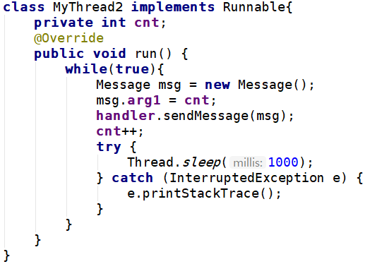
실습 - Timer App 만들기
◆ Step1 : Thread 만들기

Slide 14
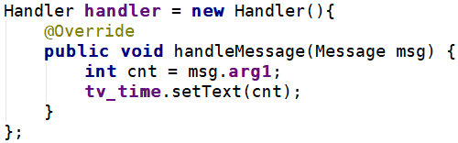
실습 - Timer App 만들기
◆ Step2 : Handler 만들기
sendMessage()에 담은 msg정보가
handler에 보내져서 꺼내올 수 있다.

Slide 15
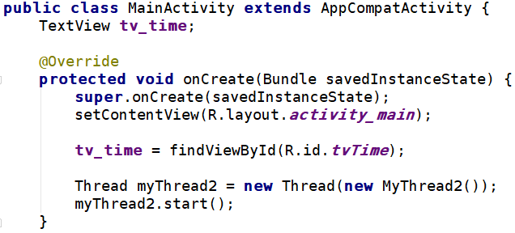
실습 - Timer App 만들기
◆ Step3 : Thread 작동시키기

Slide 16
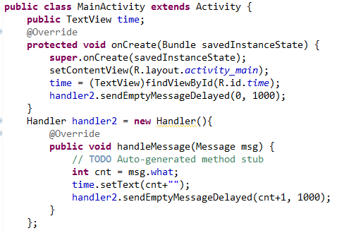
실습 - Timer App 만들기
◆ Thread 사용하지 않는 방법

Slide 17
Thank You!

